Slide 1
Ostern in Deutschland!

Slide 2
Inhaltsverzeichnis
01
02
03
Die Feiertage
Die wichtigsten Bräuche
Ostern Essen und Trinken
Wann und warum feiern wir Ostern?
Wie feiern wir das Osterfest?
Schokohase und Osterei

Slide 3
01
Die Feiertage
Wann feiern wir Ostern und warum?

Slide 4
Wann und Warum feiern wir Ostern?
Das Osterfest verbindet die christliche Auferstehung mit Frühlingsbräuchen.
Ostern fällt immer auf den ersten Sonntag nach dem ersten Frühlingsvollmond.
Das heißt in 2026:
Frühlingsanfang: 20. März
Vollmond: 2. April 2026 (Gründonnerstag)
Karfreitag: 3. April 2026 (Freitag, gesetzlicher Feiertag)
Ostern: 5./6. April 2026 (gesetzliche Feiertage)

Slide 5
Wann und Warum feiern wir Ostern?
Die Karnevalszeit endet mit dem Aschermittwoch immer 46 Tage vor dem Ostersonntag. Mit dem Aschermittwoch beginnt die Fastenzeit. Viele Menschen verzichten in dieser Zeit auf die unterschiedlichsten Dinge. Fasten wird dabei auch im Sinne von „etwas weniger tun“. Häufig wird am Sonntag das Fasten gebrochen. Daraus entsteht auch die „40-tägige Fastenzeit“.
Die Woche vor Ostern nennt man die Karwoche. „Kar“ leitet sich ab vom althochdeutschen Wort „kara“, was so viel bedeutete wie Trauer oder Klage. Der sogenannte Karfreitag ist ein gesetzlicher Feiertag. An diesem Tag herrscht in Deutschland Tanzverbot. Es ist also nicht erlaubt, ausgelassen zu feiern.
Ostern ist sowohl ein Fest der Trauer als auch der Freude/des Neuanfangs.

Slide 6
Die Ostertage
Karfreitag
Karsamstag
Ostersonntag
Ostermontag
Gedenken an den Tod Jesu
Feier der Auferstehung
Zeit für Familie und Freunde
Tag der Grabesruhe Christi
Stiller Tag, Man isst oft Fisch statt Fleisch.
Stiller Tag, keine Gottesdienste
Hauptfest
Spazieren gehen in der Natur

Slide 7
02
Die wichtigsten Bräuche
Wie feiern wir das Osterfest?

Slide 8
Traditionen
Die Ostermesse
Das Färben von Eiern
Das Osterfeuer
Oft als Osternacht (Vigil) zwischen Karsamstag und Ostersonntag gefeiert, ist der wichtigste Gottesdienst im Christentum. Sie zelebriert die Auferstehung Jesu Christi, symbolisiert durch den Übergang vom Tod ins Leben
Ostereier werden gefärbt, um das Ei als Symbol für Leben und Auferstehung hervorzuheben. Historisch diente das Färben, besonders in Rot (Symbol für das Blut Christi), der Unterscheidung hartgekochter Eier von frischen nach der Fastenzeit.
ist ein zentrales Element der Ostermesse

Slide 9
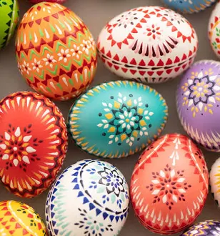
Ostereier: Eier werden ausgeblasen oder gekocht und bunt bemalt. Sie symbolisieren Leben und Fruchtbarkeit

Slide 10
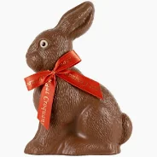
Der Legende nach bringt und versteckt der Hase Eier und Süßigkeiten (Schokohasen) im Garten oder Haus.
Der Osterhase

Slide 11
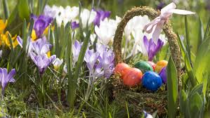
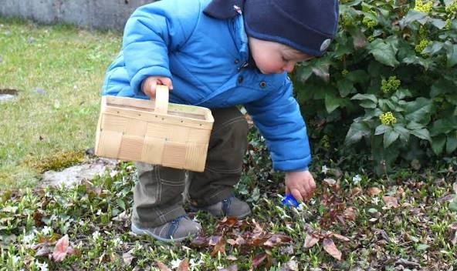
Ostereier suchen
Am Ostersonntag suchen Kinder die versteckten Nester
Versteckt in der Natur
…oder auch Zuhause

Slide 12
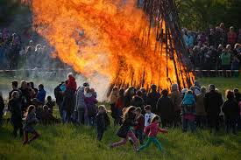
Osterfeuer: Am Karsamstag oder Ostersonntag entzündete Feuer stehen für den Frühling und das Licht

Slide 13
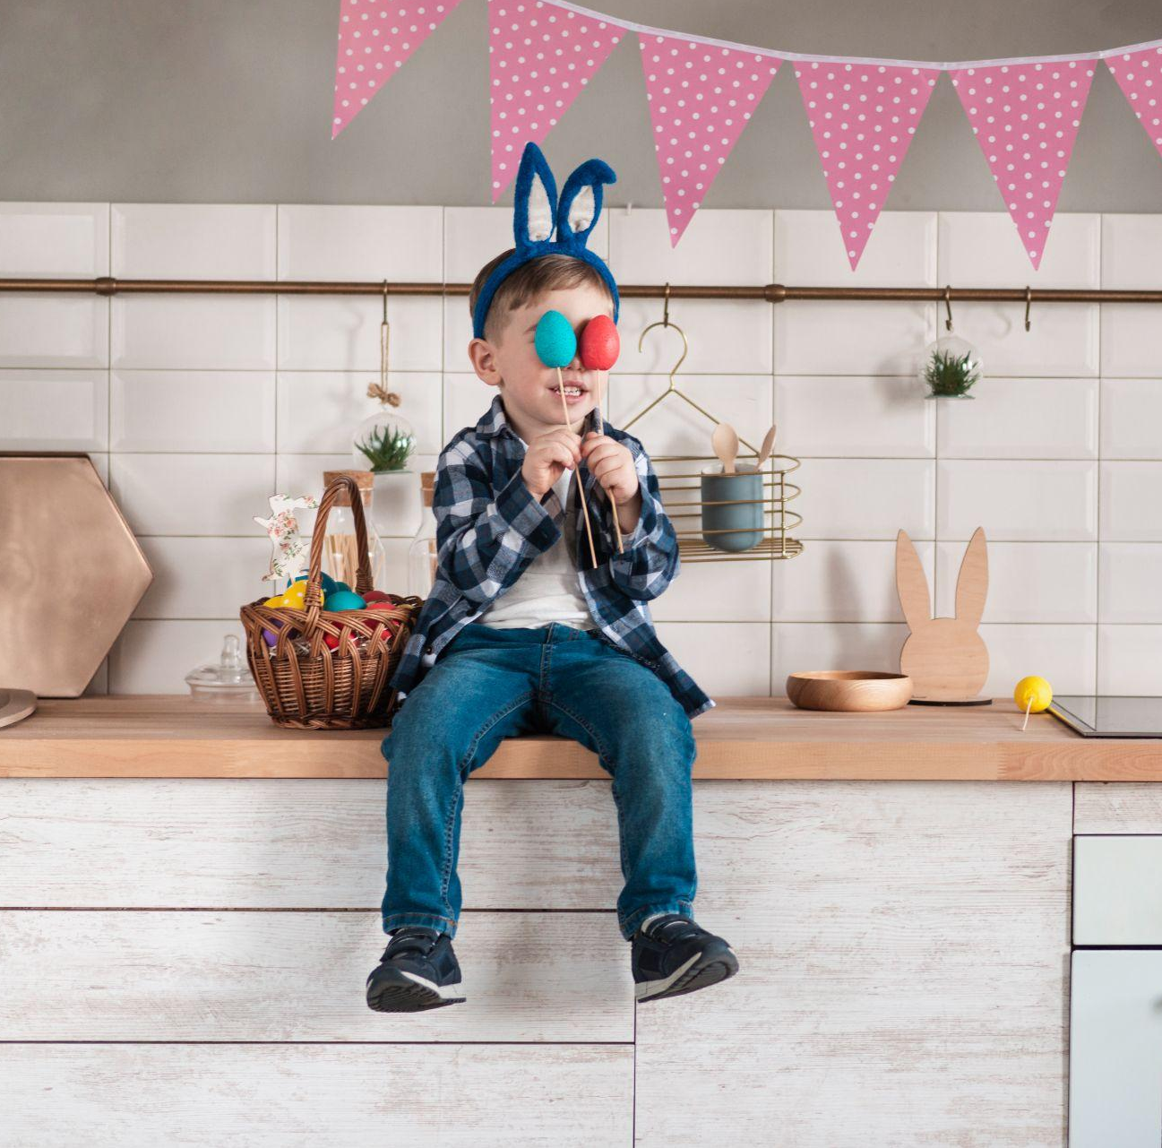
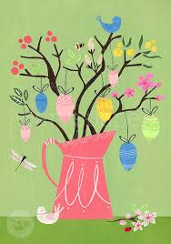
Osterdecko
Der bunte Osterstrauß

Slide 14
03
Ostern Essen und Trinken
Schokohase und Osterei

Slide 15
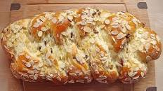
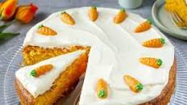
Die besten Osterkuchen
Karottenkuchen
Spiegelei
Zitronencremekuchen
Osterbrot mit Quark
Klosterkuchen
Osterkränze
Sächsischer Osterkuchen

Slide 16
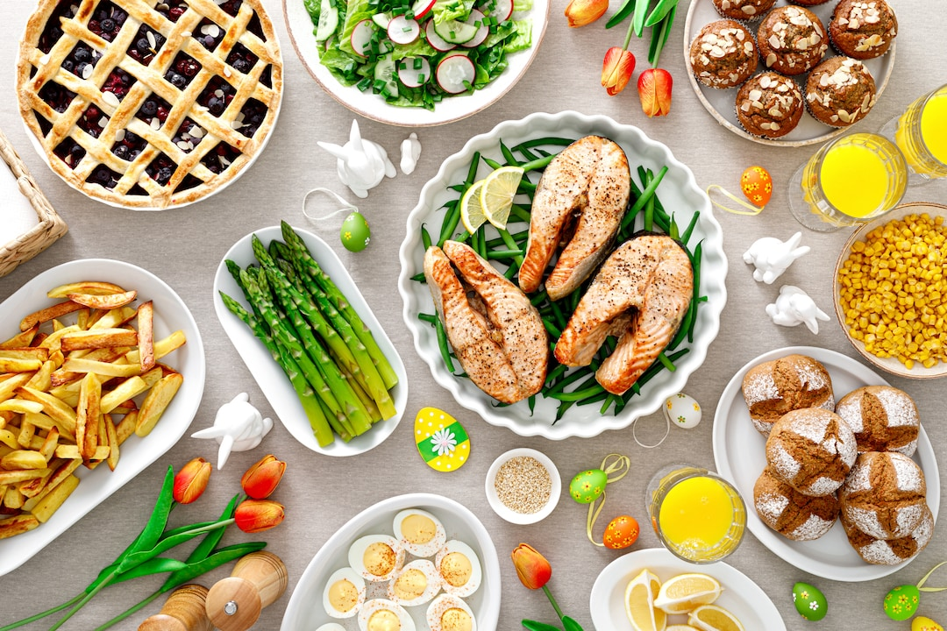
Das Osterfrühstück
Familien kommen zum gemeinsamen Essen mit Osterlamm oder Hefezopf zusammen.

Slide 17
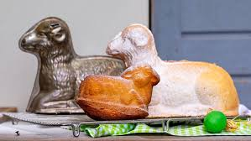
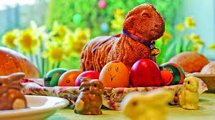
Das Osterfrühstück
Familien kommen zum gemeinsamen Essen mit Osterlamm oder Hefezopf zusammen.

Slide 18
Frohe Ostern!

